Slide 1
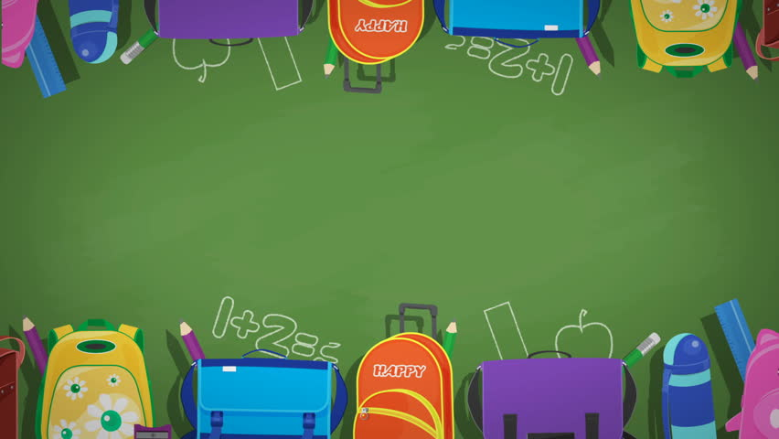
ברוכים הבאים נעים להכיר

Slide 2
מקום המגורים שלי: _____ ______

Slide 3
תחביב משותף לשתינו א. צילום ב. שירה
ג. עיצוב ד. ציור

Slide 4
ועכשיו תורכם... ספרו לנו מה אתם מעדיפים

Slide 5
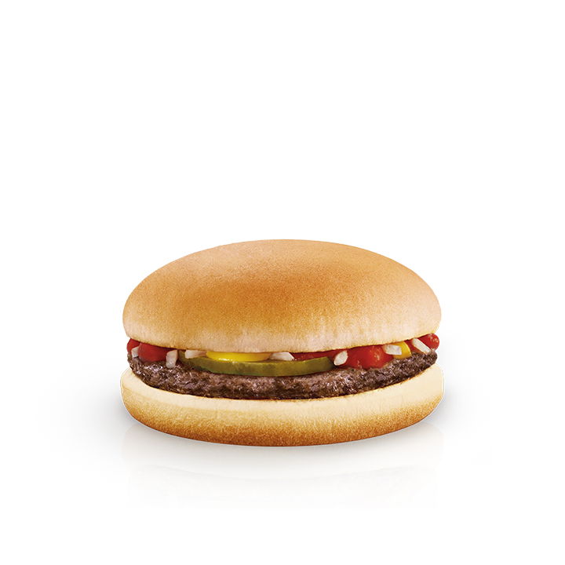
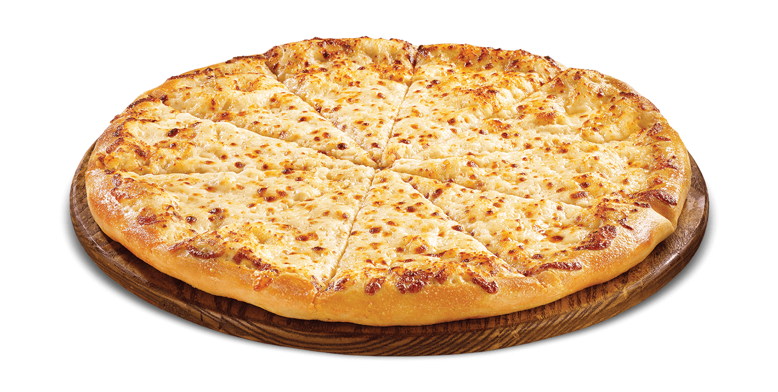
פיצה
המבורגר

Slide 6
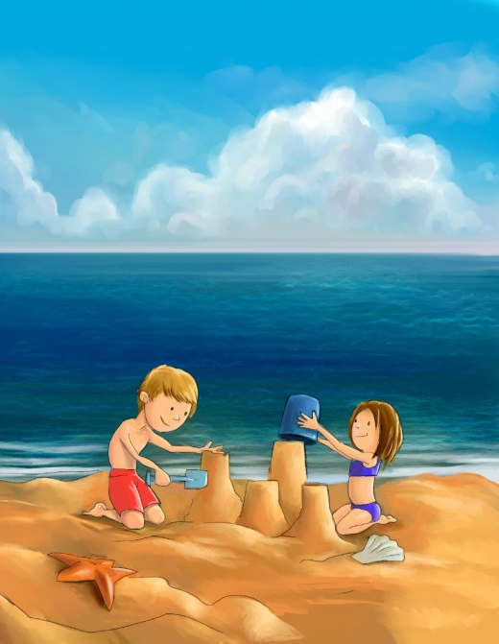
ים
בריכה

Slide 7
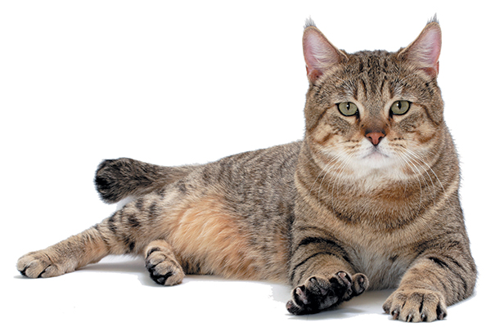
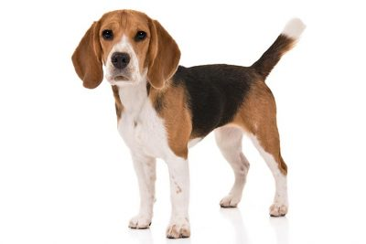
כלב
חתול

Slide 8
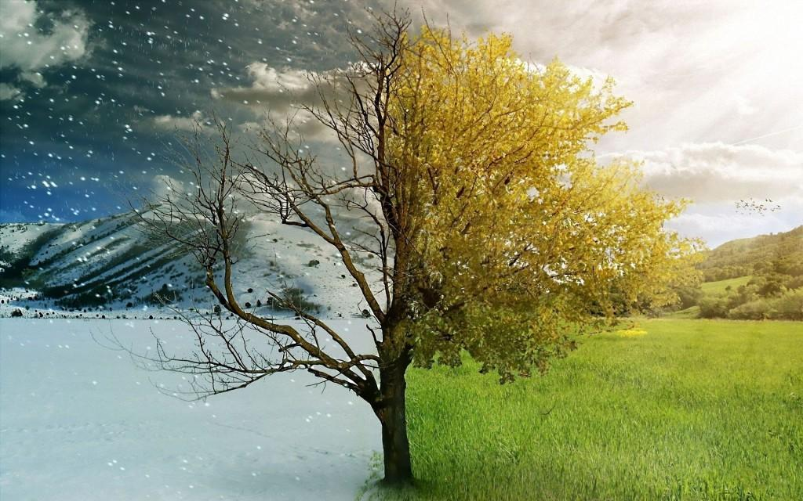
חורף
קיץ

Slide 9
מעניין מאוד להכיר אתכם! ספרו לנו על דבר אחד שהייתם שמחים שנעשה בכיתה

Slide 10
תודה שהגעתם! מאחלות לכולנו שנה מיוחדת ומלאת הנאה יחד

